Slide 1
Scrum - Methode aus der IT
M7 | Einstiegswelt UE „Leben - Abschied nehmen – Trauern“ | SEK 1 | F. Wenisch
Rollen:
Lehrer = ProductOwner: GIBT das Ziel & die Kriterien VOR
Schüler = Scrum-Master: ORGANISATION & DOKUMENTATION der Arbeit;
Kurs = ENTWICKLER-TEAMS (3!): PRODUKTION & MONTAGE der Bilder in VR.

Slide 3
Ziel: VR-Welt
4 Bilder – 3 Religionen – 2 Ansprechpartner – 1 Welt
Hilfe:
Lehrer + Scrum-Master

Slide 4
Scrumboard
Aufgaben (To-Do) | In Bearbeitung | Dokumentation | Fertig
Hier sind 3x3 Karten pro Entwicklerteam Tipp: Alle Streifen aus M4 drei Mal: abschneiden und weiterschieben | Hier notiert der Scrum-Master die Namen | Mit einem Smartphone durch den Scrum-Master Tipp: Zwei Fotos! Ergebnis + Karte & Ergebnis ohne Karte | Motivationskategorie (!)
Tim
Tim
Tim
Tim
Tim
Tim

Slide 5
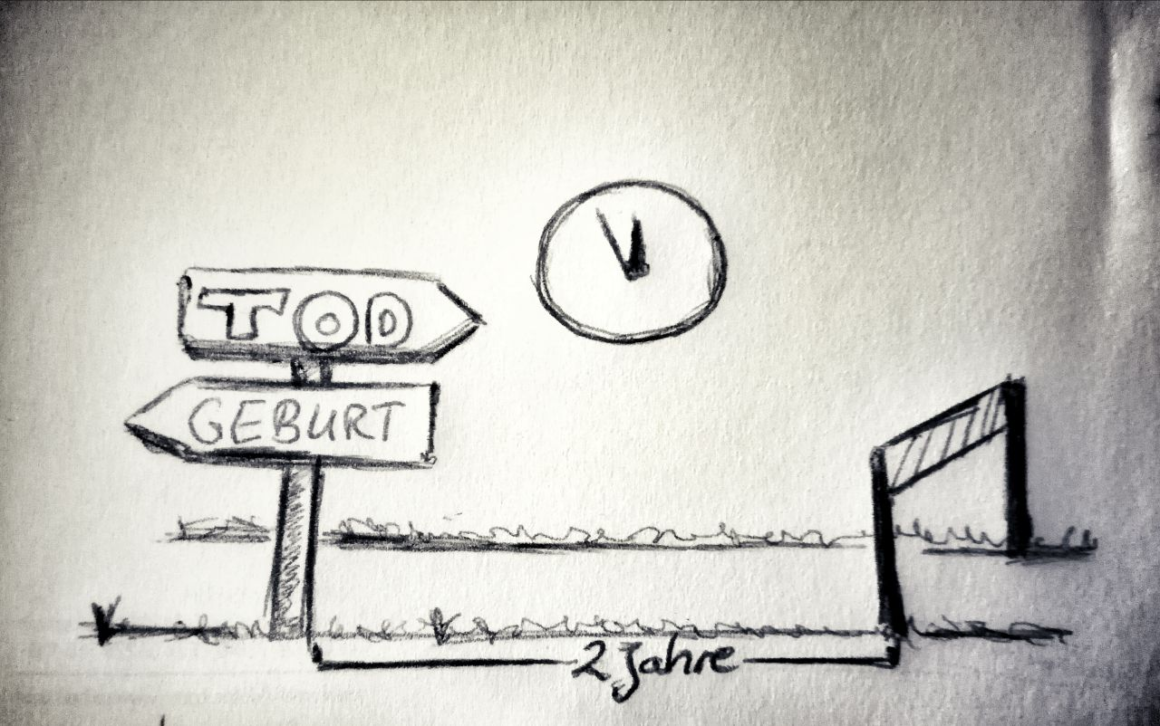
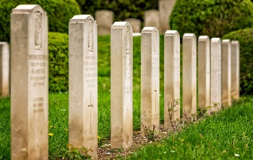
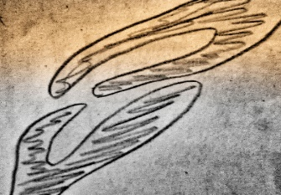
Themenaspekte-Pool

Slide 6
Stand-UP: Arbeitsauftrag für die Stunde klären
Musst du nacharbeiten?
Bist du gut in der Zeit?
Hast du einen Vorsprung?
WAS MACHST DU FOLGLICH HEUTE?
Sequenz 2
Deadline:
Rechercheübersicht:
Themenaspekt
in Religionen
Sequenz 3
Deadline:
Jeder reicht ein:
Hintergrundbild
für Themenaspekt
Sequenz 4
Deadline:
Abrahamische
Religionen:
Spezifische Collage
STUNDE 3 - 8

Slide 7
Sequenz 4 Ende VR-Welt erstellen
Scrum-Master : Reorganistion der Fotos
Entwickler-Teams: Bau der 360°-Welten:
Möglichkeit 1:
Entwürfe mit Smartphone abfotografieren;
auf www.stories360.org hochladen,
im Team arrangieren.
Möglichkeit 2:
Stellwände mit den Bildern ausstatten lassen und
mit Google-Cardboard (auf den Leih-Smartphones!) fotografieren;
Oder eine 360° Kamera nutzen

Slide 8
Sequenz 5: Präsentation
3 Durchgänge mit jeweils zwei Präsentationsgruppen
Interessengeleitete Zuordnung zu Welten
Eintauchen in die VR-Welt durch den QR-Code
Recherche der Impulse und Entwickler-Interview
Austausch mit dem Entwickler-Team

